Slide 1
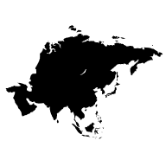



九年级10班（ 9月/ 24日）作业登记
语文：1、行路难三首古诗注释写一遍
2、昨天剩下的两首诗原文一遍
数学：1、同步、
2、今天学的学案
英语：1、背话题25-26
2、背今天学的单词
3、听写改错
4、小卷一张
化学：1、完成本课同步
物理：1、小卷x1
历史：1、上课了 没有作业
政治：1、背诵内容
~~~~~~~~~~~~~~~~~~~~~~~~~~~~~~~~~~~~~~~~~~~~~~~~~~~~~~~~~~~~~~~~~~~~~~~~
63.beimokj.com
Notes:
1898

